Slide 1

Angular JS
NGULARJS
by Google
Директивы

Slide 2
Директива
Директива – маркер на элементе DOM дерева, который говорит AngularJS компилятору, что к элементу необходимо привязать особое поведение или трансформировать элемент или его дочерние элементы.
AngularJS предоставляет ряд стандартных директив ngModel, ngBind, ngRepeat и т.д.
Компиляция в AngularJS – происходит обход элементов DOM и сбор всех директив.
Связывание в AngularJS – распределение директив по объектам scope и выдача готового представления.

Slide 3
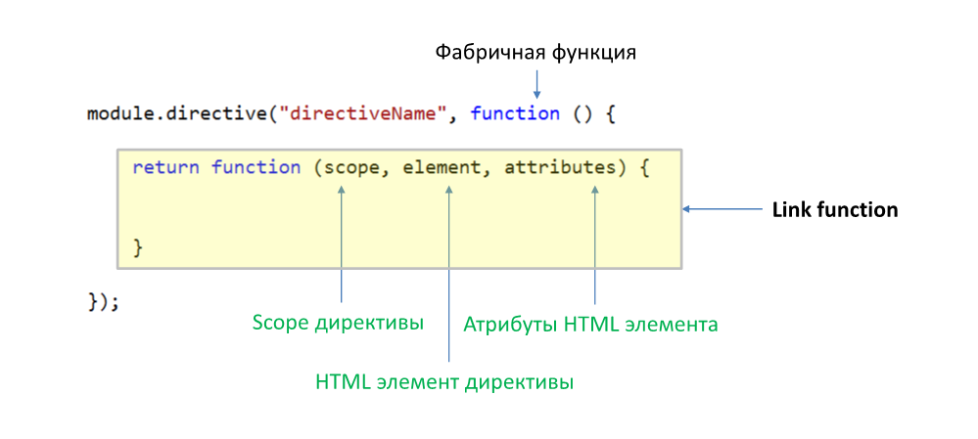
Создание пользовательской директивы

Slide 4
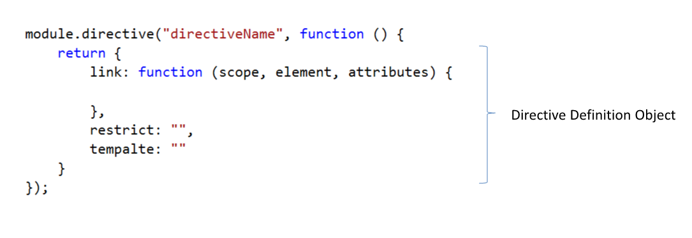
Directive Definition Object

Slide 5
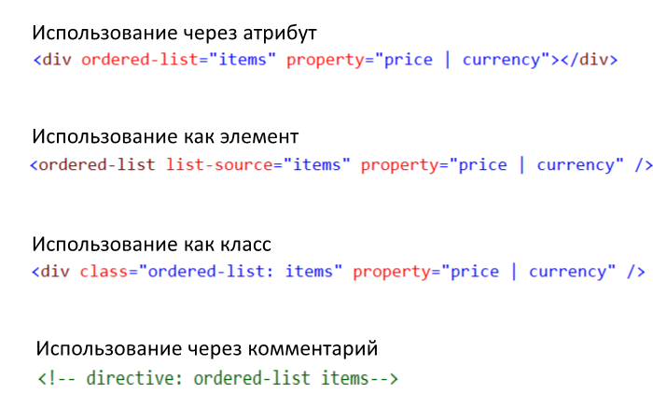
Применение директив

Slide 6
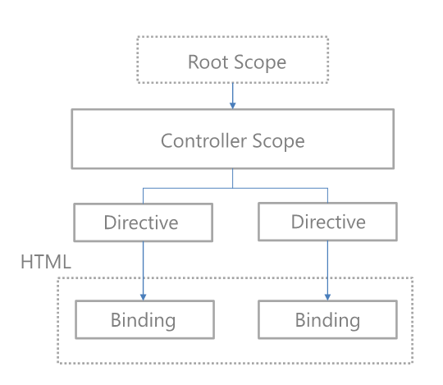
Scope директивы
Каждый раз применяя директиву создается ее экземпляр.
Чтобы директивы обладали одинаковым поведением или имели доступ к одним и тем же данным необходимо разместить их в одном контроллере.

Slide 7
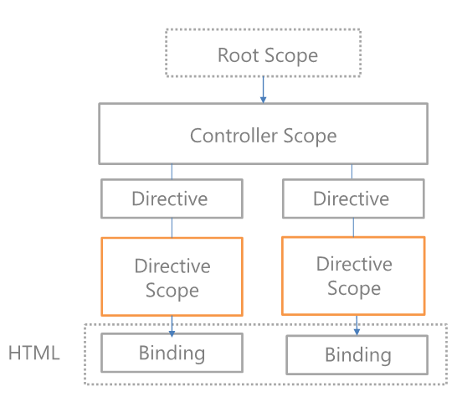
Scope директивы
Для того чтобы каждая директива имела свой scope при создании директивы в Directive Definition object установите scope: true

